Slide 1




UBND QUẬN LONG BIÊN
TRƯỜNG TIỂU HỌC ÁI MỘ B
TIẾNG VIỆT

Slide 2

1. Năng lực đặc thù:
- Mở rộng vốn từ về thành thị và nông thôn, nhận biết các sự vật được so sánh trong câu văn. Biết đặt câu có hình ảnh so sánh.
- Viết được bức thư theo hướng dẫn
- Phát triển năng lực ngôn ngữ.
2. Năng lực chung.
- Năng lực tự chủ, tự học: lắng nghe, viết bài đúng, kịp thời và hoàn thành các nội dung trong SGK.
- Năng lực giải quyết vấn đề và sáng tạo: tham gia trò chơi, vận dụng.
- Năng lực giao tiếp và hợp tác: Tham gia làm việc nhóm trong các hoạt động học tập.
3. Phẩm chất.
- Phẩm chất yêu nước: Biết yêu quê hương, đất nước qua quan sát và tìm hiểu các hình ảnh trong bài.
- Phẩm chất nhân ái: Biết yêu quý và tôn trọng bạn trong làm việc nhóm.
- Phẩm chất chăm chỉ: Chăm chỉ viết bài, trả lời câu hỏi.
- Phẩm chất trách nhiệm: Giữ trật tự, học tập nghiêm túc.

Slide 3


Slide 4
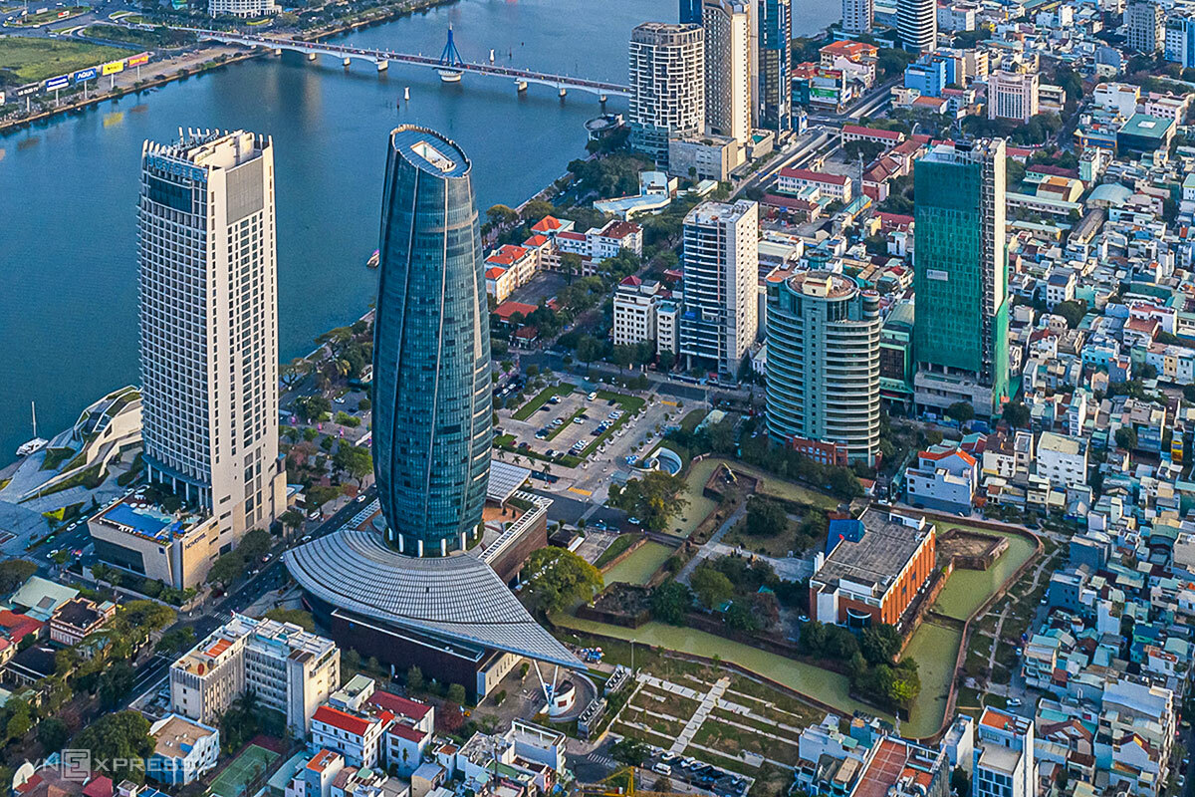
Đây là đâu?
Đây là thành thị
Hình ảnh thành phố Đà Nẵng

Slide 5
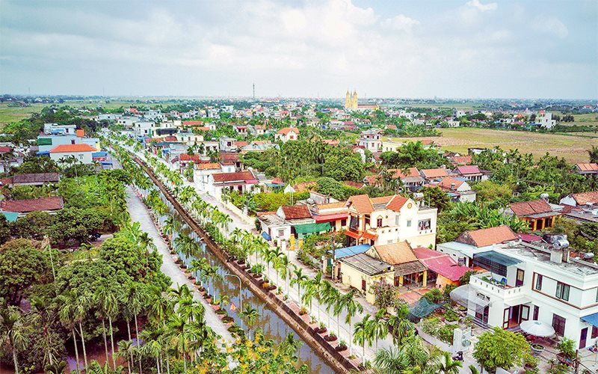
Đây là đâu?
Đây là nông thôn

Slide 6


Slide 7
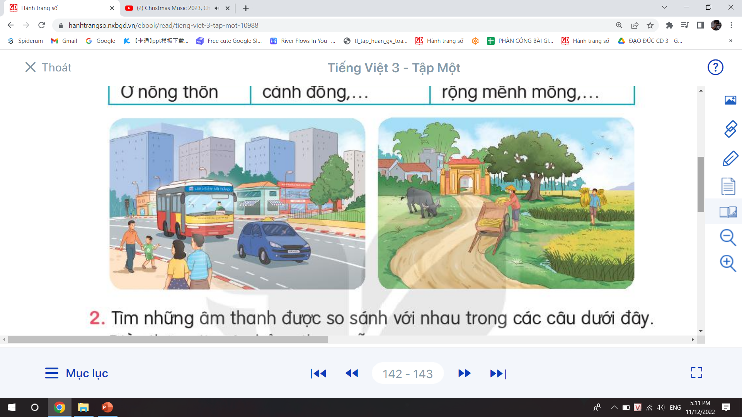
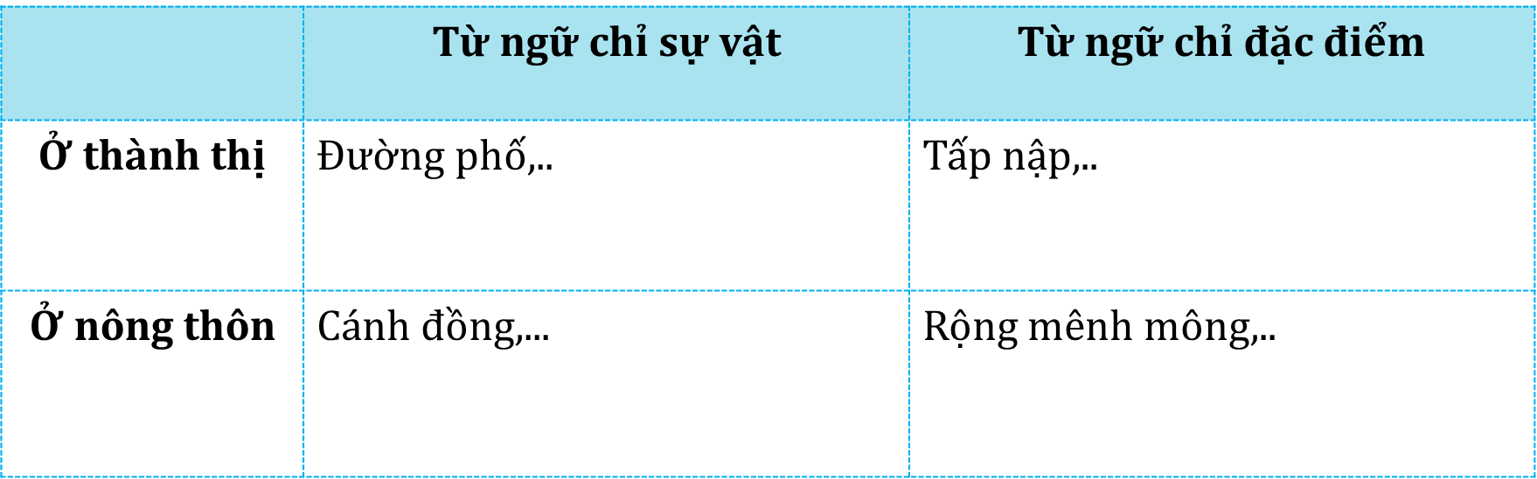
Tìm từ ngữ chỉ sự vật và từ ngữ chỉ đặc điểm của sự vật thường thấy ở thành thị hoặc nông thôn.
BÀI 1

Slide 8
Tìm từ ngữ chỉ sự vật và từ ngữ chỉ đặc điểm của sự vật thường thấy ở thành thị hoặc nông thôn.
BÀI 1

Slide 9
BÀI 1
Tìm từ ngữ chỉ sự vật và từ ngữ chỉ đặc điểm của sự vật thường thấy ở thành thị hoặc nông thôn.
 | Từ ngữ chỉ sự vật | Từ ngữ chỉ đặc điểm
Ở thành thị
Ở nông thôn
Đường phố, ô tô, xe buýt, nhà cao tầng, đường nhựa, đèn đường, đèn giao thông,..
tấp nập, đông đúc, chật chội, xô bồ,…
cánh đồng, xe bò, ruộng lúa, con trâu, cổng làng, cây đa, đường đất, lũy tre, mái ngói,..
rộng mênh mông, thoáng đãng, thanh bình, êm ả,…

Slide 10

Tìm những âm thanh được so sánh với nhau trong
các câu dưới đây. Điền thông tin vào bảng theo mẫu.
BÀI 2
a. Tiếng đàn tơ rưng khi trầm hùng như tiếng thác đổ, khi thánh thót, róc rách như suối reo.
(Theo Ay Dun và Lê Tấn)
b. Tiếng chim sáo về ríu ran như một cái chợ vừa mở, như lớp học vừa tan, như buổi đàn ca liên hoan sắp bắt đầu…
(Theo Băng Sơn)

Slide 11

a. Tiếng đàn tơ rưng khi trầm hùng như tiếng thác đổ, khi thánh thót, róc rách như suối reo.
(Theo Ay Dun và Lê Tấn)
Âm thanh được so sánh | Đặc điểm so sánh | Từ so sánh | Âm thanh dùng để so sánh
Tiếng đàn tơ rưng
Tiếng chim sáo
trầm hùng
như
thác đổ
thánh thót, róc rách
như
suối reo

Slide 12

b. Tiếng chim sáo về ríu ran như một cái chợ vừa mở, như lớp học vừa tan, như buổi đàn ca liên hoan sắp bắt đầu…
(Theo Băng Sơn)
Âm thanh được so sánh | Đặc điểm so sánh | Từ so sánh | Âm thanh dùng để so sánh
Tiếng chim sáo
chợ vừa mở, lớp học vừa tan, buổi đàn ca liên hoan sắp bắt đầu
ríu ran
như

Slide 13


Slide 14


Hoàn thành các bài tập
Chuẩn bị bài tiếp theo

Slide 15


